Slide 1
Ｇit 教學
By Anthony

Slide 2
Topic
Git 是什麼
為什麼選擇學 Git
安裝 Git , TortoiseGit
建立 repository
Git 架構概說
基本操作
版本控制機制 - 同步、解決衝突

Slide 3
Git 是什麼
分散式版本控制軟體
為什麼選擇學 Git
市面上有那些版控軟體
支援度最廣 -橫跨 windows , linux , ios
普及度高
免費
為什麼需要版控軟體.
1.多人同時開發專案的場景
2.程式碼歷程追查和回溯

Slide 4
安裝 Git , TortoiseGit
Git
https://gitforwindows.org/
TortoiseGit
https://github.com/thonyl19/GitTest.git

Slide 5
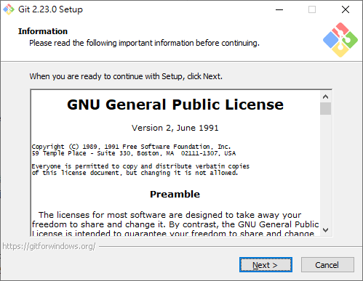

Slide 6
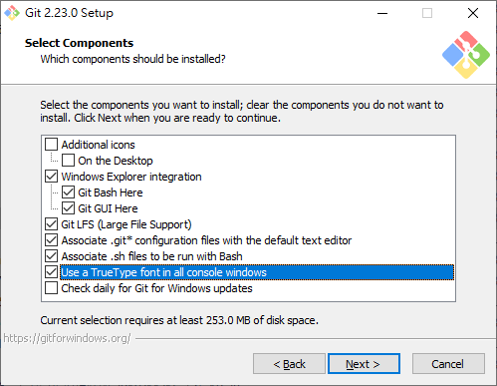

Slide 7
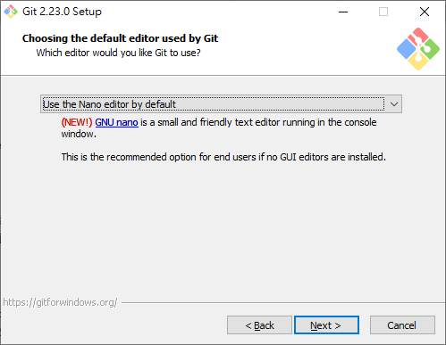

Slide 8
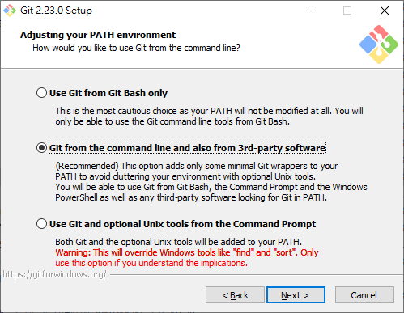

Slide 9
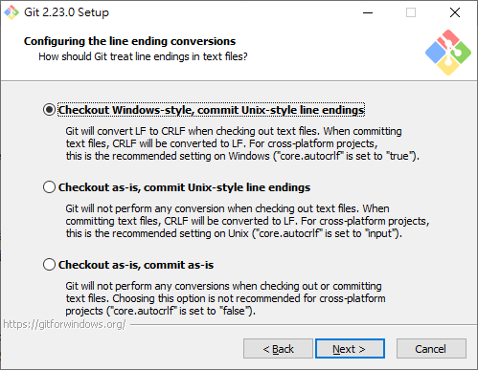

Slide 10
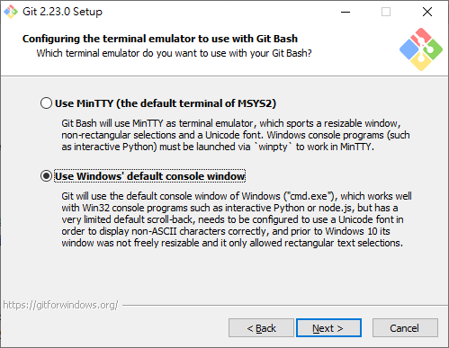

Slide 11
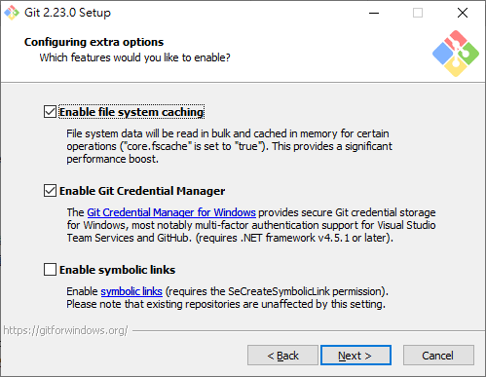

Slide 12
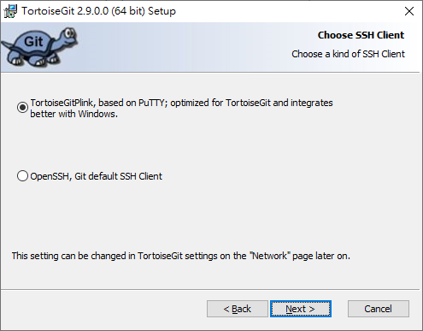

Slide 13
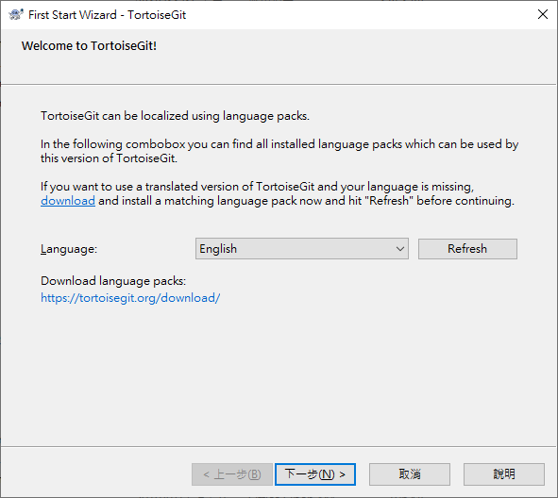

Slide 14
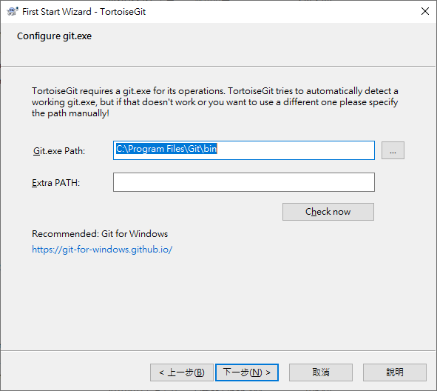

Slide 15
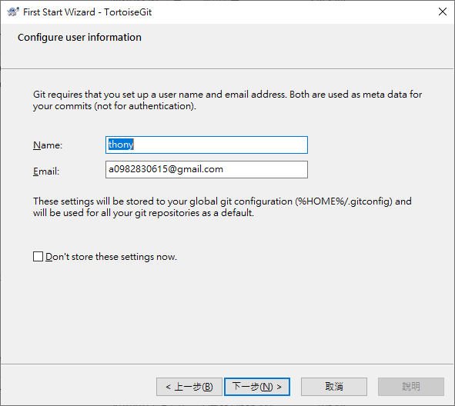

Slide 16
安裝後檢查
建立 GitStore 和 GitData 目錄

Slide 17
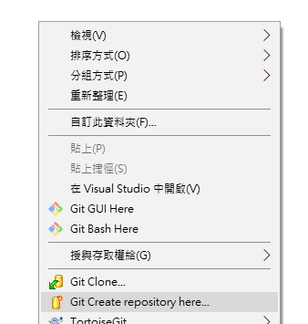
建立 repository
建立一個 GitTest.git 的資料夾
執行建立 repository

Slide 18
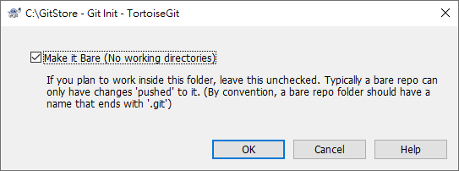

Slide 19
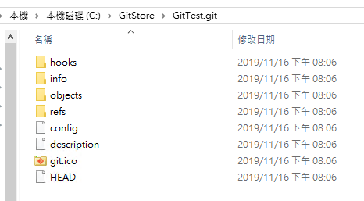

Slide 20
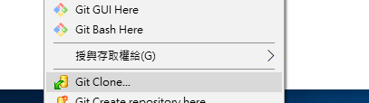
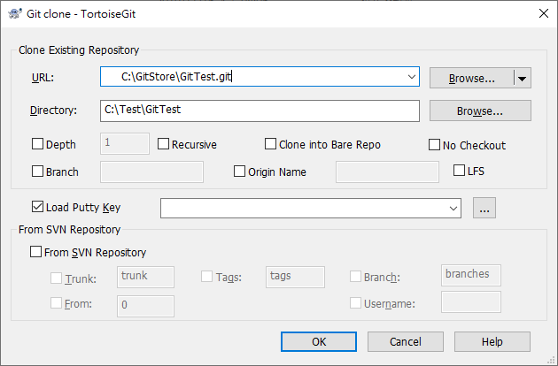
Clone 專案

Slide 21
Git 架構概說
.git
repository
remote , local 的概念

Slide 22
基本操作
建立兩個資料夾 GitTestA , GitTestB
\GitTestA 建立一個測試檔案

Slide 23
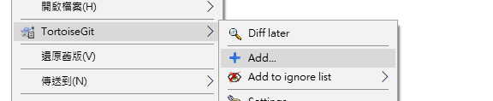
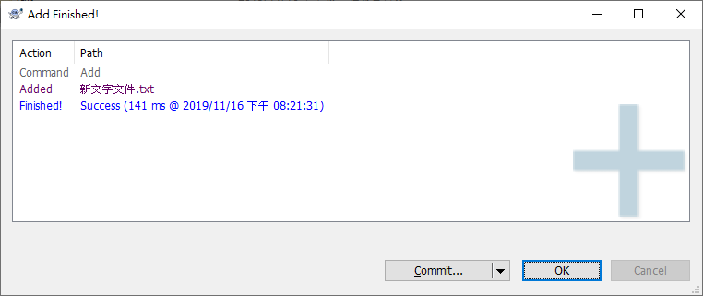
將測試檔案 加入版控

Slide 24
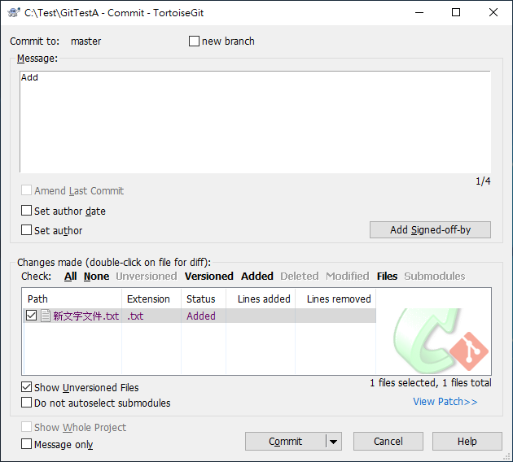
Commit

Slide 25
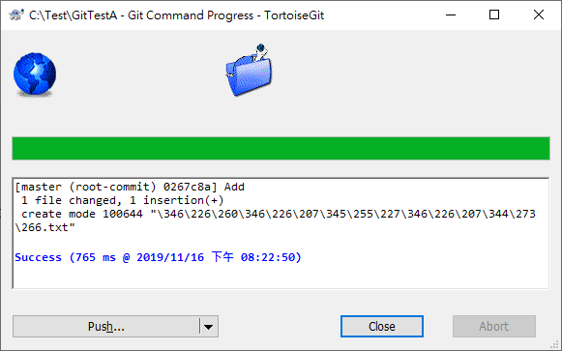
Push

Slide 26
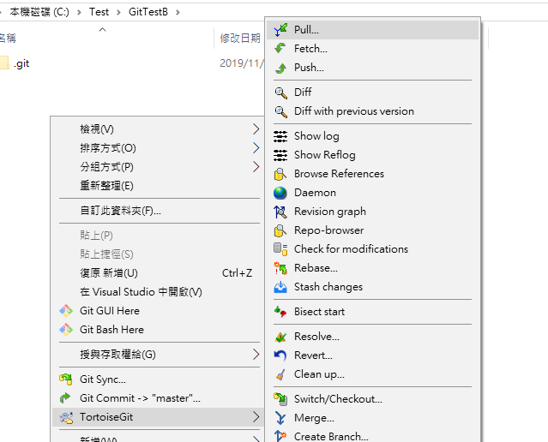
\GitTestB 執行 Pull

Slide 27
版控機制 - 同步、解決衝突
\GitTestA 修改
\GitTestB Pull (同步)
\GitTestB 修改後,簽入

Slide 28
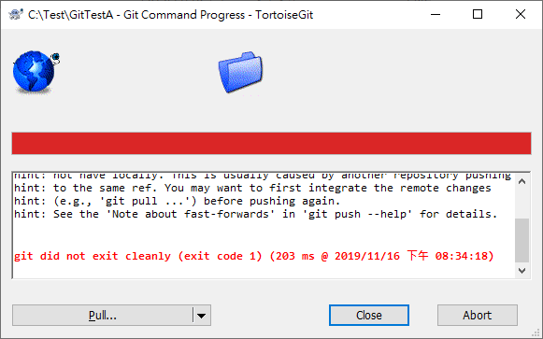
\GitTestA 修改後,簽入

Slide 29
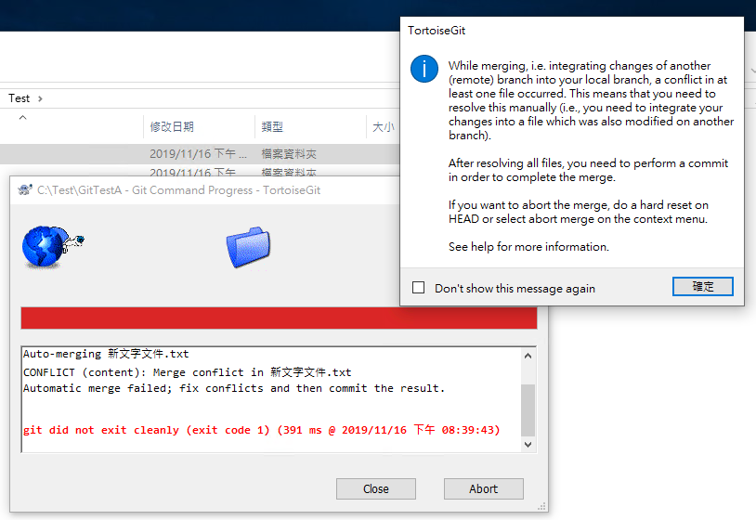
執行 pull ,解衝突

Slide 30
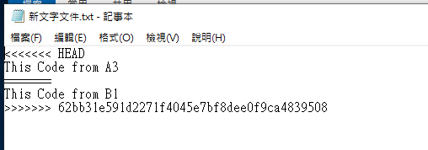
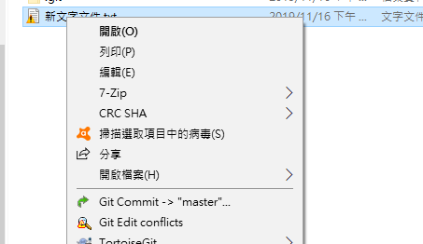

Slide 31
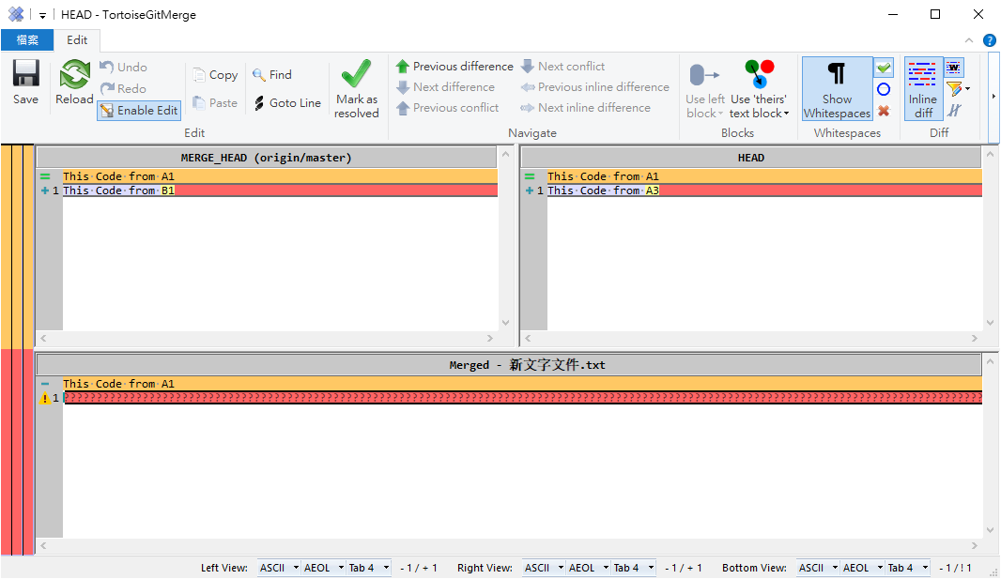
解完衝突再次 commit 和 push

Slide 32
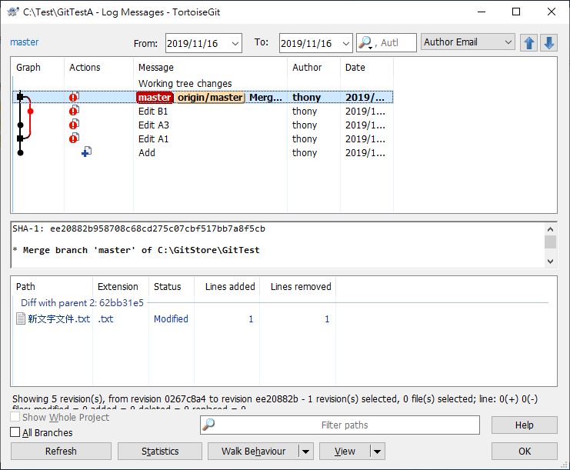
History Log 版控
Fetch 前後的差別
Log 基本解說

